Slide 1
خوش آمدید

Slide 2
یو۔ ا ی- ا یس- مہیلا مہا ودیالیہ شولا پور اسو سیٹ پروفیسر : ڈاکٹر فرزانہ شیخ موضوع: غزل B.A III : جماعت

Slide 3
اردو غزل
غزل کی تعریف : ¶
صنف غزل کا شمار اردوشاعری کی اہم اصناف میں ہوتا ہے ۔غزل کے معنی ہوتے ہیں عوتوں سے باتیں کرنا یا عورتوں کی باتیں کرنا۔غزل کے ہر شعر کا وزن مساوی ہوتا ہے۔غزل کے ہر مصرعے ہم ردیف اورہم قافیہ ہوتے ہیں ۔غزل کے پہلے شیر کو مطلع اورآاخری شعر کو مقتع کہتے ہیں ۔

Slide 4
شاعر علامہ اقبال کا تعارف
علامہ اقبال1877 میں سیالکوٹ میں پیدا ہوئے۔ان کے والد کا نام نور محمد تھا ۔علامہ اقبال کی ابتدای تعلیم مولوی میر حسن کی نگرانی میں ہوئی۔اپ نے گورنمنٹ کالج لاہورسے یم ۔اے ڈگری حاصل کی ۔ علامہ اقبال نے کیمبرج یونیورسٹی سے بیرسٹری اور میونک سے پی۔ ا یچ ڈی کی ڈگری حاصل عظیم شعرا میں شمار کیے جاتے ہیں بانگ درا،بال جبریل اور ضرب کلیم ا ردو کے شعری مجموعے ہیں۔اسرار خودی،رموز بے خودی،پيام مشرق اور جاوید نامہ وغیرہ فارسی کے ۔ . شعری مجموعے ہیں ۔علامہ اقبال کا انتقال لاہور میں 1938 میں ہوا۔

Slide 5
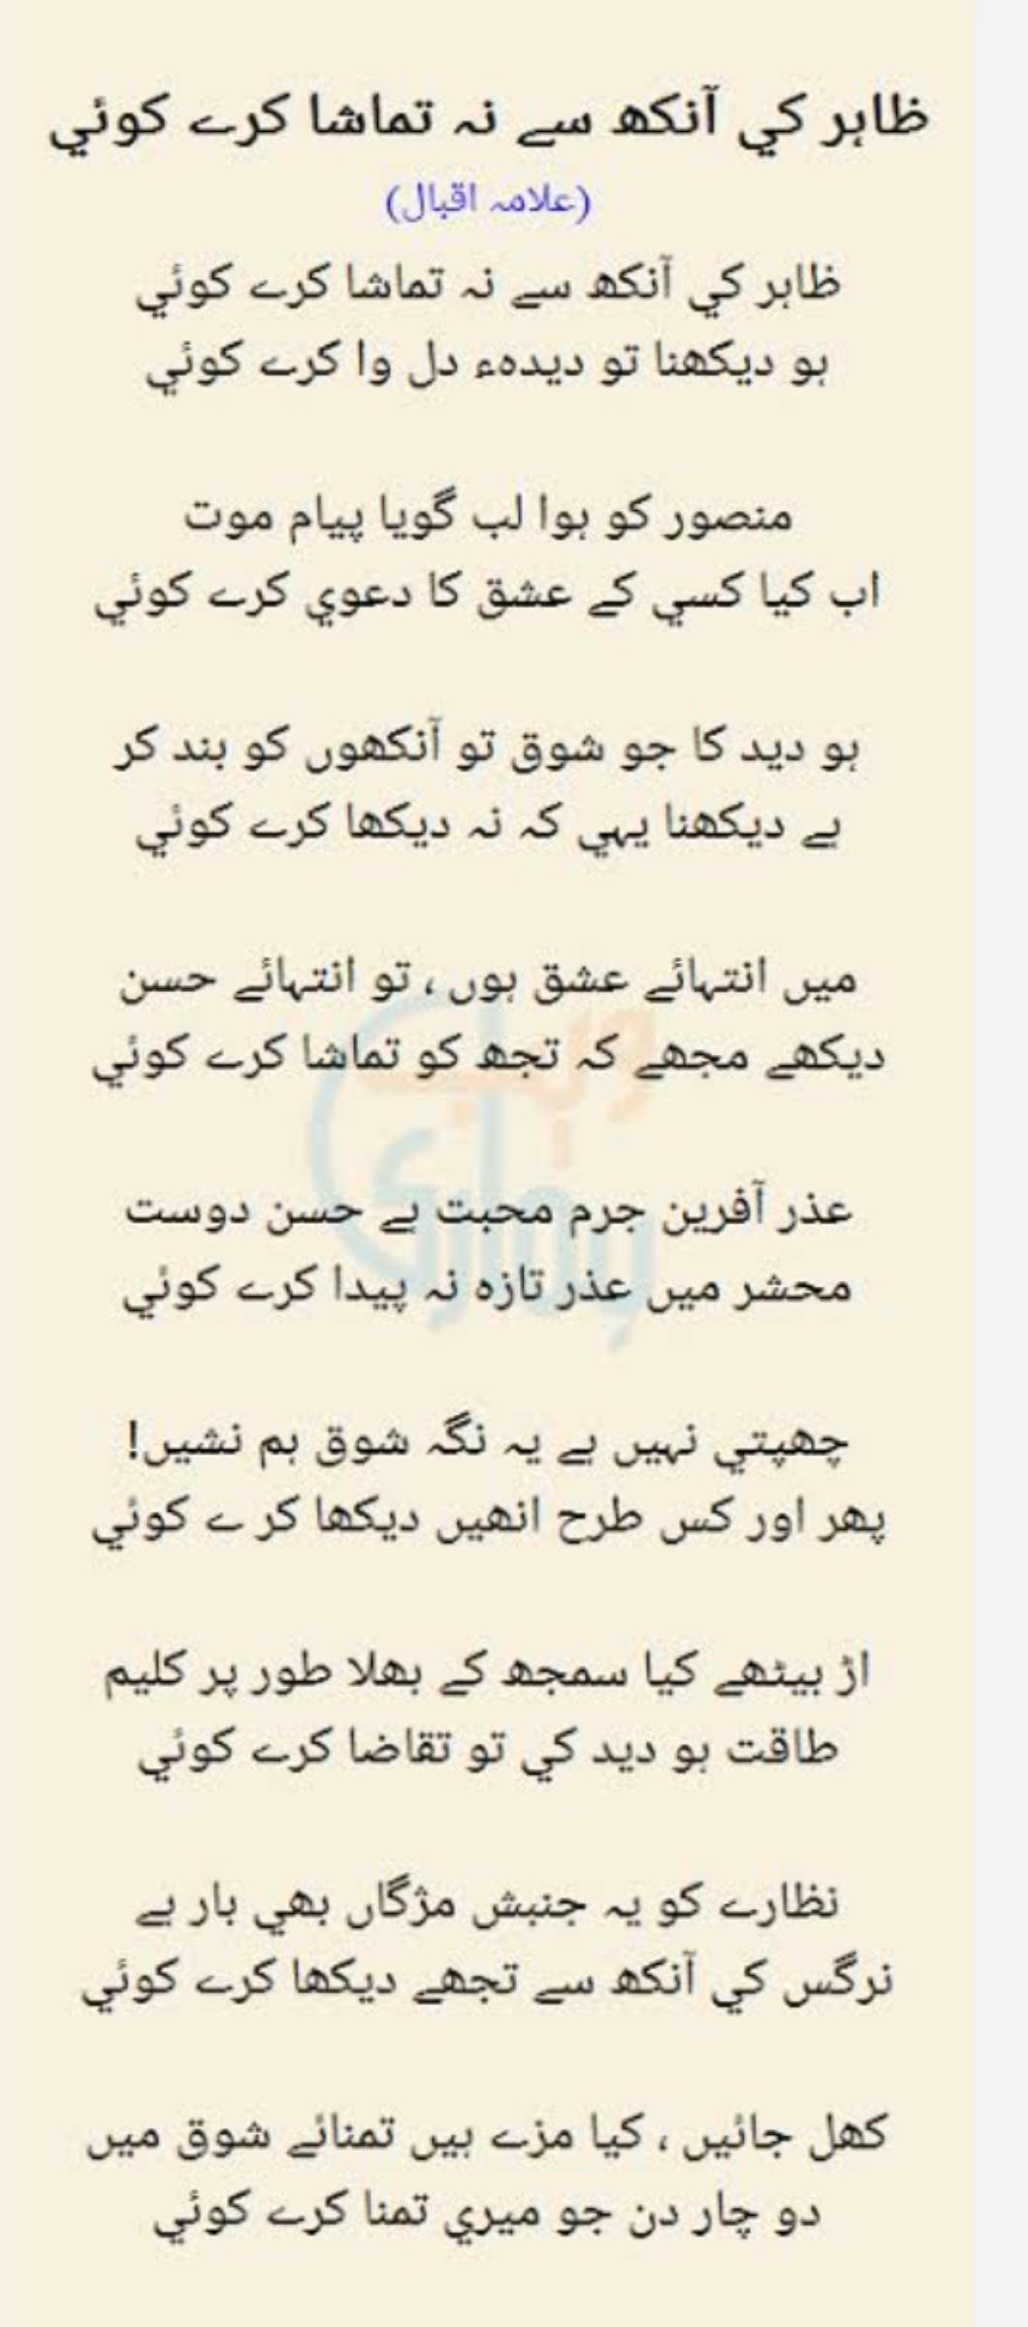
علامہ اقبال کی غزل

Slide 6
شکریہ

